Slide 1
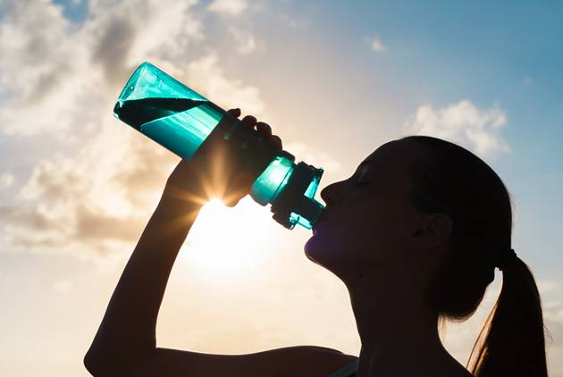
LoRa Application -校園飲水機
第 22組 -湯睿哲、黃瀅嘉、徐浩庭、孫嘉沂、黃溢賢

Slide 2
之前主題難以執行原因:
經過與圖書館人員協調後發現，我們遇到了以下幾個困難:
經過詢問後才得知，圖書館為了好管理報紙，會將相鄰兩天夾同家報社的報紙會不一樣，為了達到整理方便與縮短更換時間，因此會造成我們同家報社的資料一天有一天沒有，或者是我們必須用兩台LoRa做一家報社。
大部分的人都是以站著的方式讀報:
我們本來想放在椅子底下做2次資料確認，因為綑在桿子上的LoRa敏感程度必須調很低，必須藉由椅子的感應回報做確認，但若使用者是站著讀報，會難以分辨究竟是真的有人在讀報，還是它只是輕微觸碰到而已。
沒有訊號以及太晚執行:
由於我們期末考完才開始跟圖書館人員協調，造成當發現智慧網一值沒訊號時，已經距離報告時間不到一個禮拜，要使用圖書館有線網路，得先寄信給官方並等他們轉告給資訊組，整個程序怕會造成無法如期完成研究。
以上是我們決定更換主題的主要原因，造成助教與教授的困擾我們感到萬分抱歉。

Slide 3

LoRa Application-前言
人類疾病80%與水有關，因飲用水質不良導致的各種疾病多達50多種，而人體血液中90%是水，維繫生命和健康都需要水產生的能量。
收集校園飲水機使用次數、頻率的數據，根據此數據來決定此飲水機更換濾心的時機，以達到最高的使用濾心功效，及維護飲用水的品質。

Slide 4
LoRa Application-實驗流程
1
2
3
4
放置LoRa感測器
搜集飲水機
使用之相關數據
大數據分析
每台飲水機依據
使用情況更換濾心

Slide 5
LoRa Application-實驗
設置地點 - 將Lora感測器分別設置在碩齋、資電館
使用狀況監測 - 每個飲水機安裝 LOra 感測器，依據是否有震動判斷該座位是否正在被使用
實驗方法 - 利用感測器的反應，假設飲水時間為2min以內來記錄使用人數以及使用頻率。

Slide 6
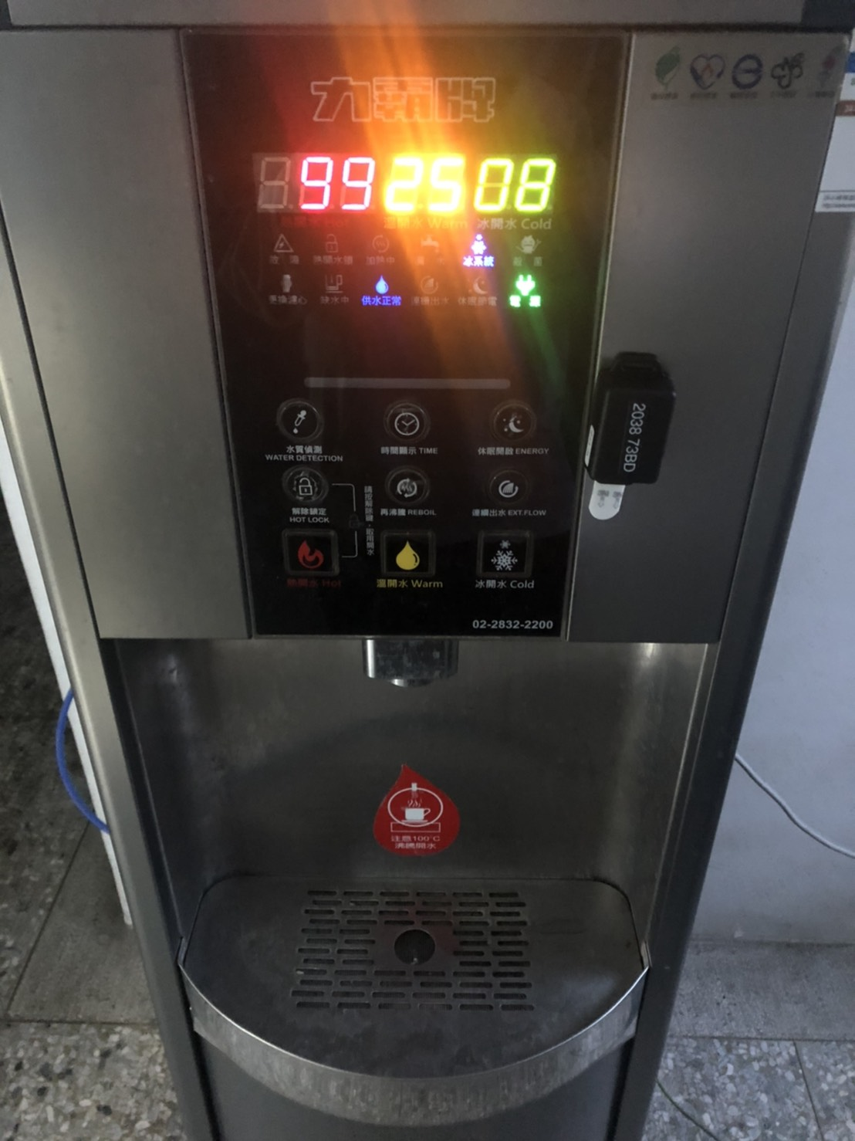
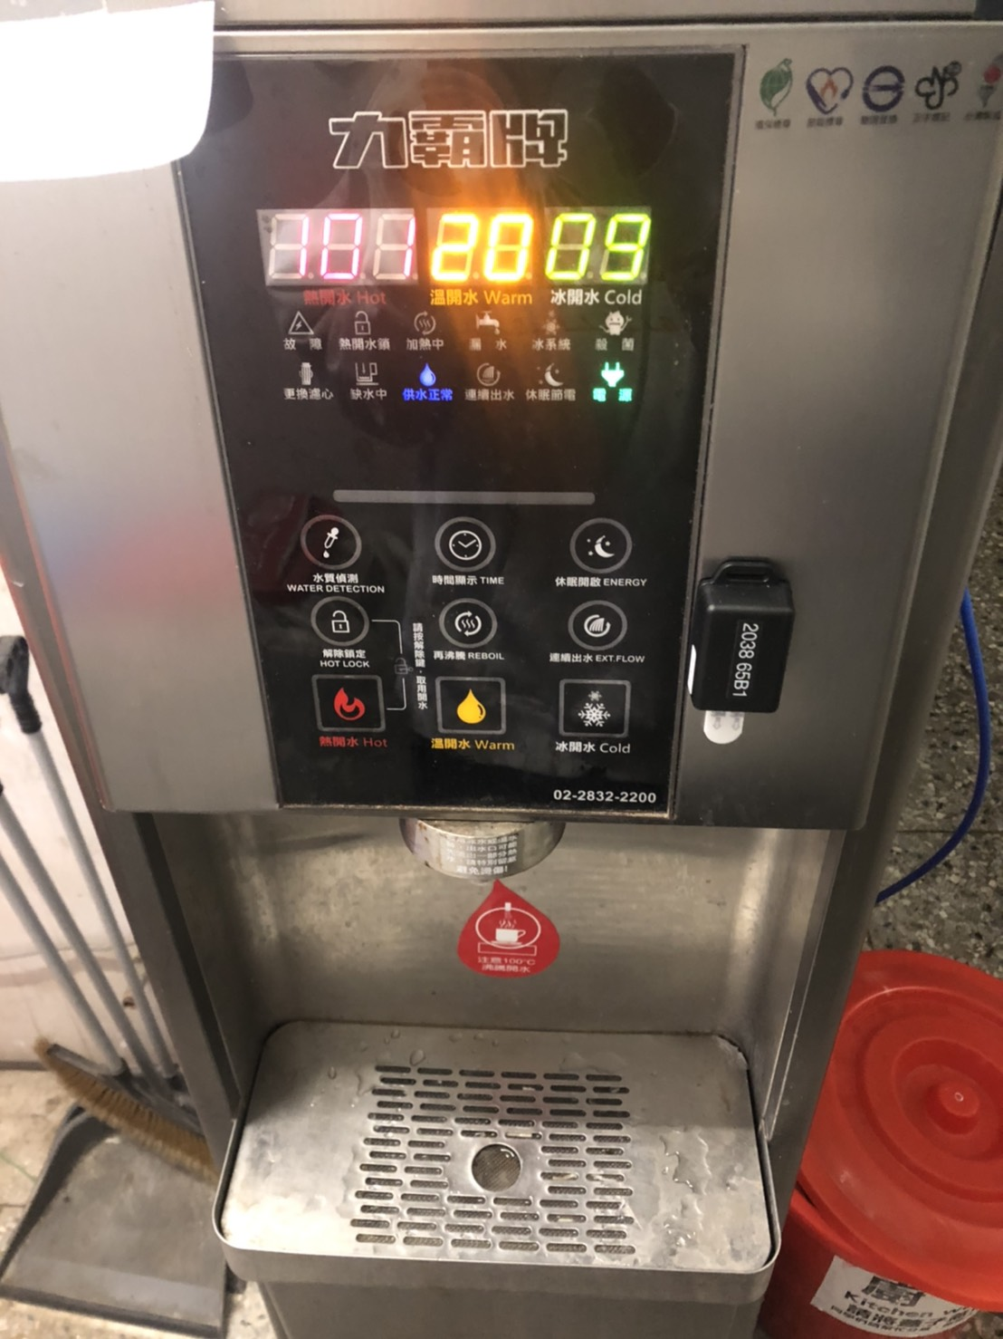
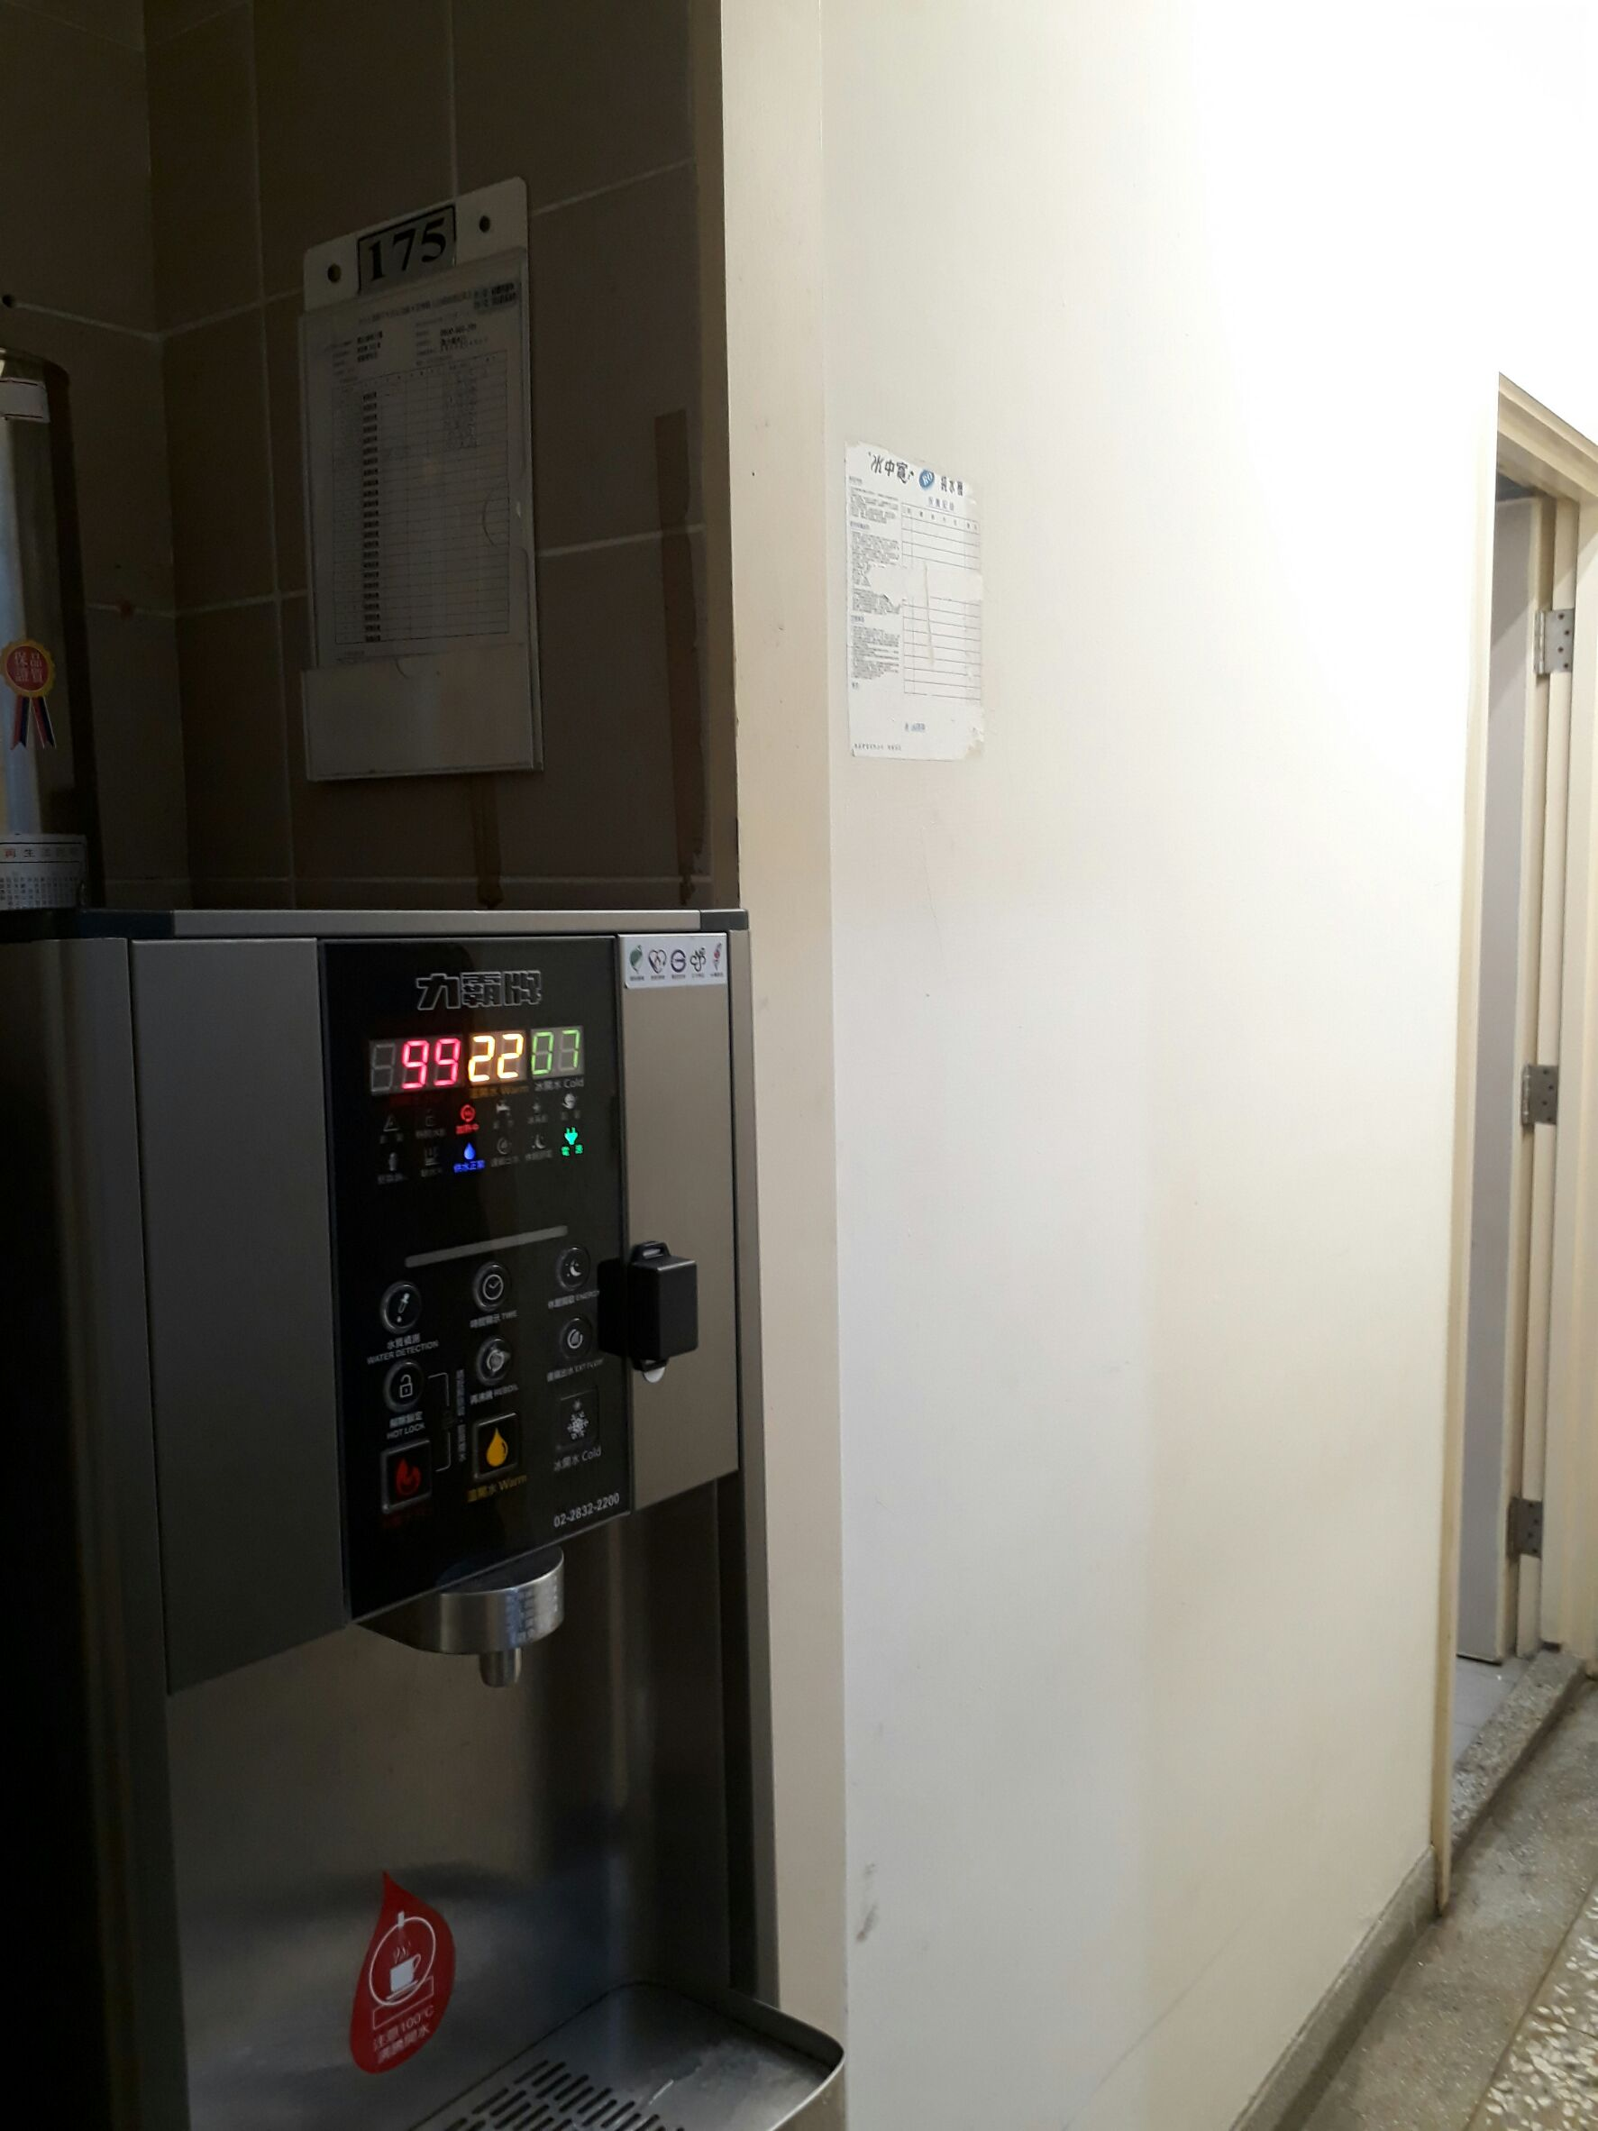
LoRa Application-實驗
碩齋１Ｆ
碩齋2Ｆ
資電館3Ｆ

Slide 7
LoRa Application-實驗
製作網頁
即時觀看飲水機使用狀況
查詢歷史使用數據
統計數據供學校評估濾心之更換

Slide 8
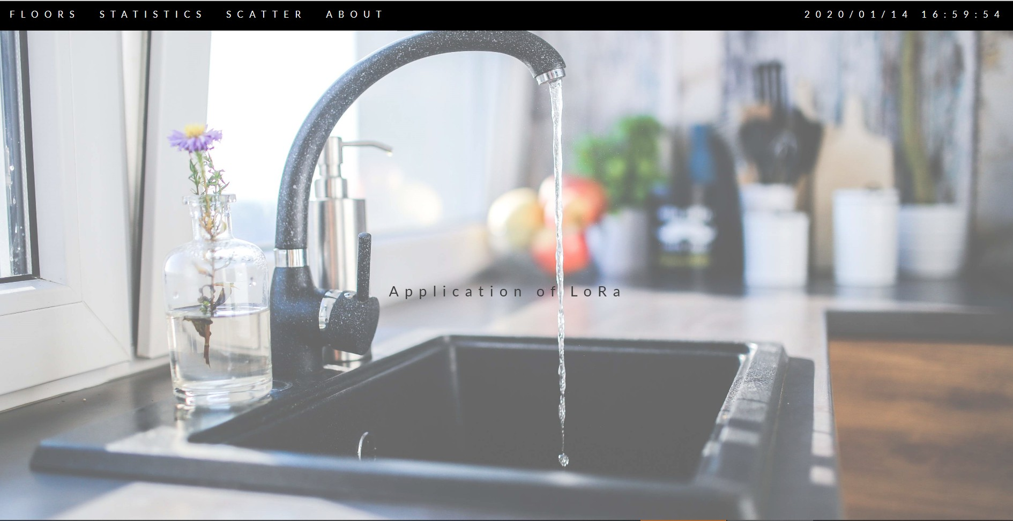
LoRa Application-實驗

Slide 9
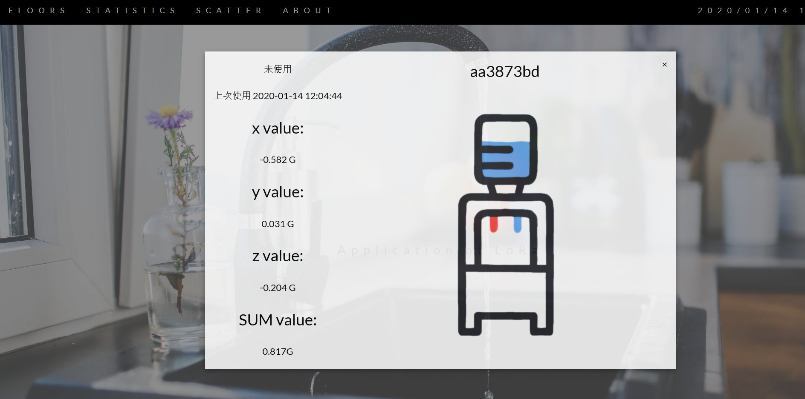
LoRa Application-實驗

Slide 10
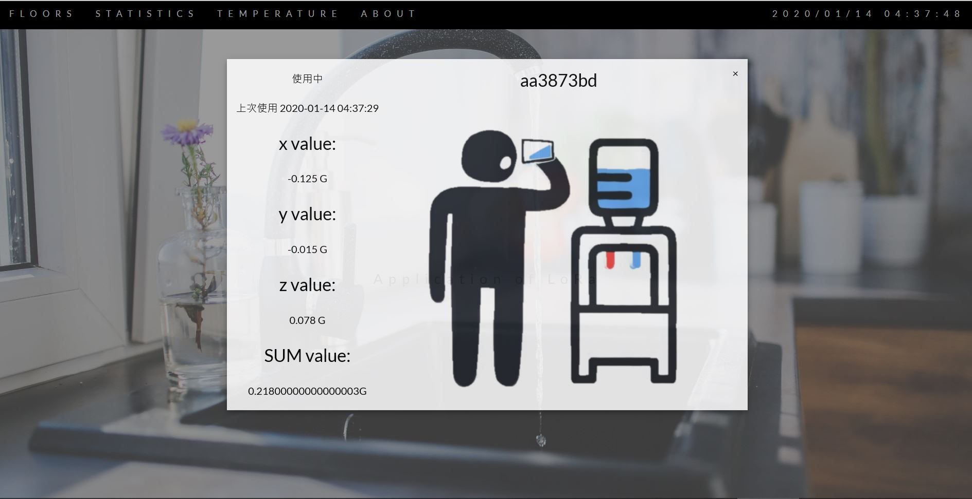
LoRa Application-實驗

Slide 11
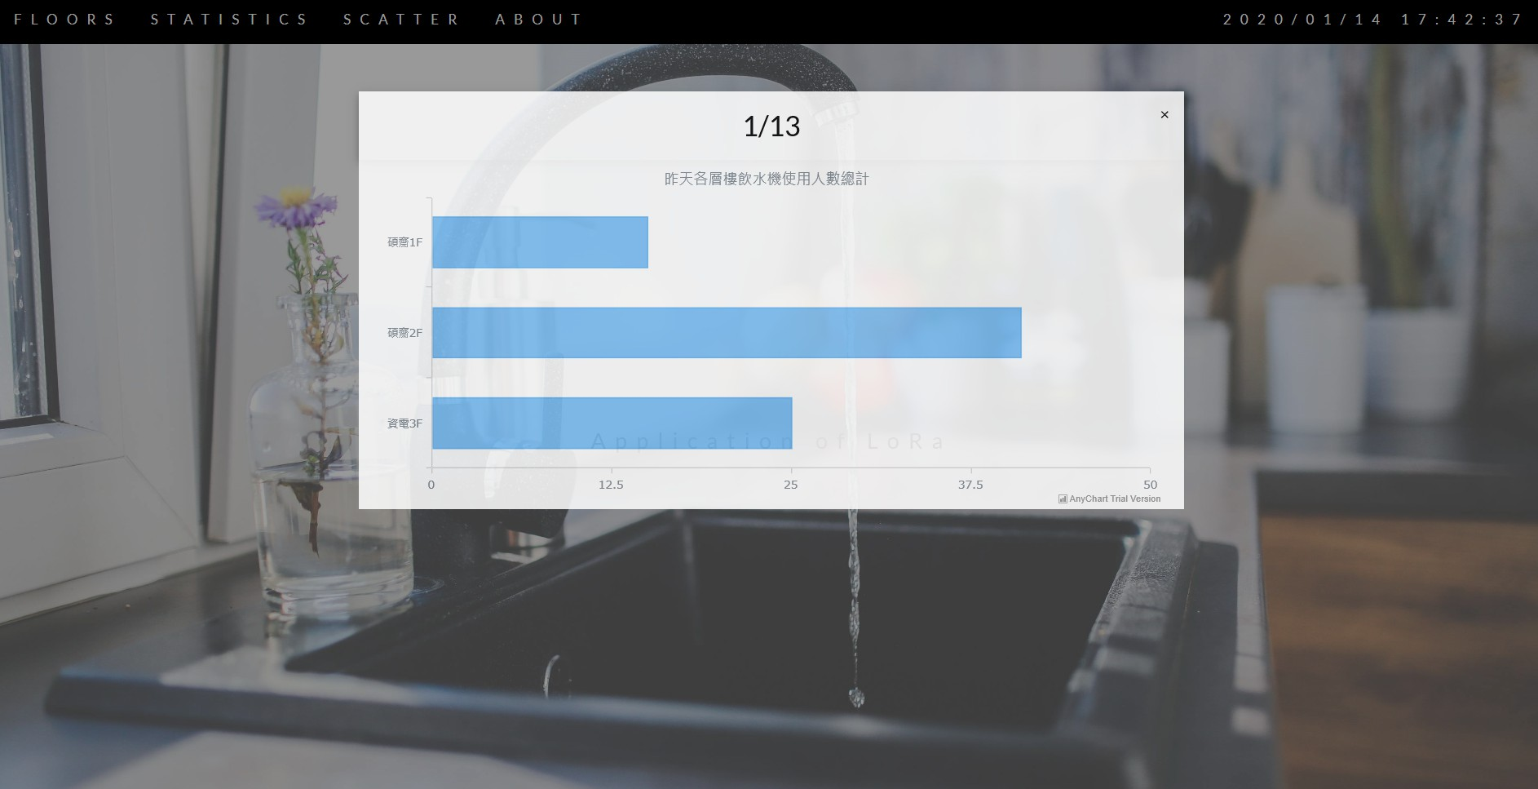
LoRa Application-實驗

Slide 12
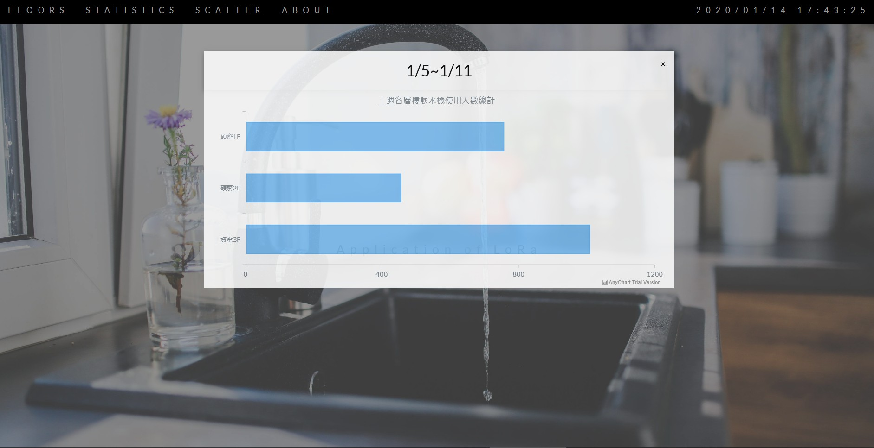
LoRa Application-實驗

Slide 13
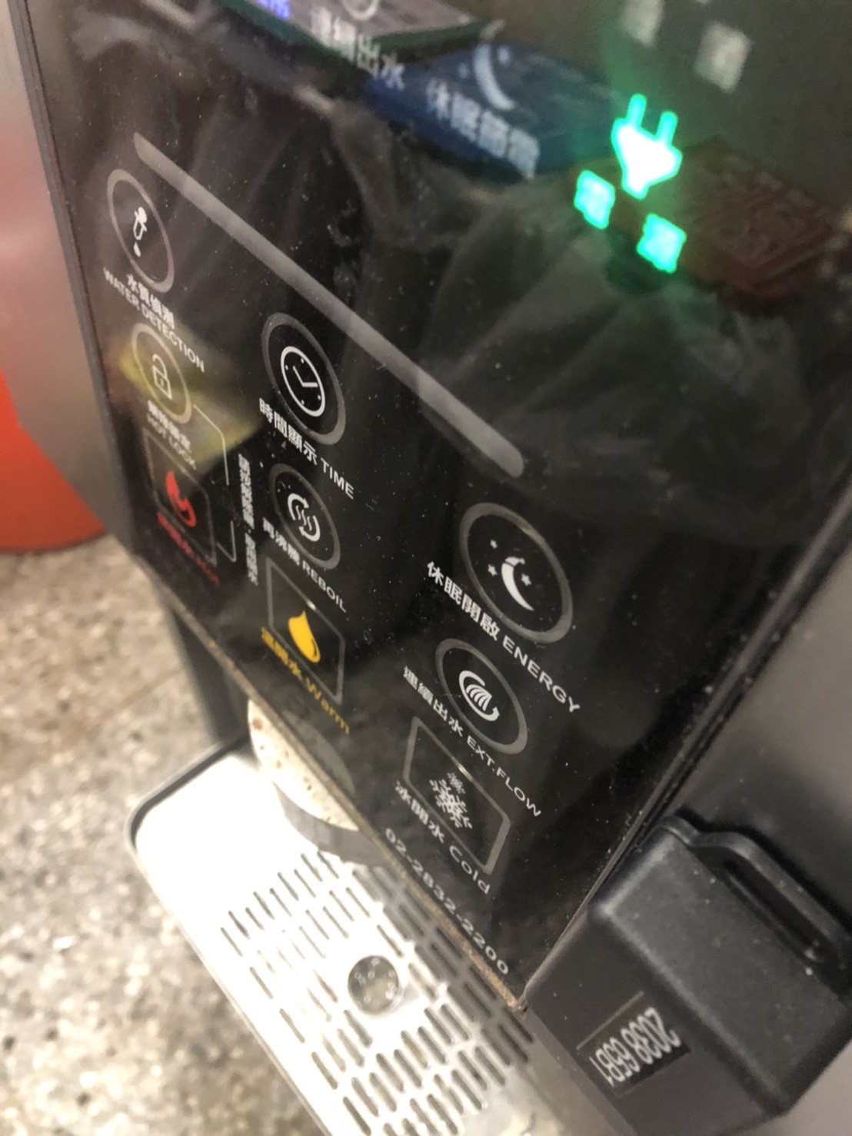
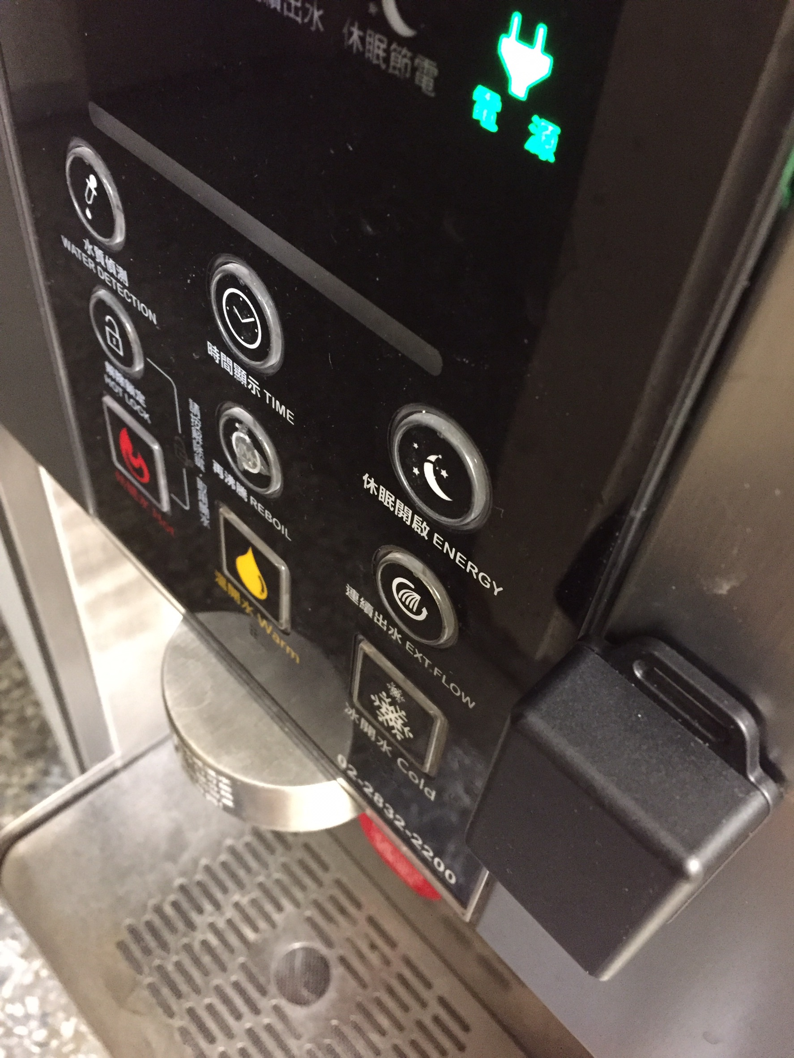
LoRa Application-實驗困難
觸控式
按鍵式

Slide 14
剛開因為每台飲水機樣式不同，按下按鈕給予的觸碰回應程度不一樣，造成我們歸類數據上有些錯判。
經過長時間的觀察以及模擬，最終發現必須將sensor的感應敏感調成6或7(依據對應的飲水機感應回饋成不同來調整)，才能有效地取得我們所預期的資料。
另外我們還發現飲水機會因為定期濾水煮水的關係，發生一段時間的連續震動(期間超過一般我們裝水的時間)，也因此感應器的資料，只會有>=0.25 以及 <=0.25，分別代表裝水的震動以及飲水機機器自行更新的震動。
sensor 參數設定:
sn = 6 or 7
其他皆為預設設定

Slide 15
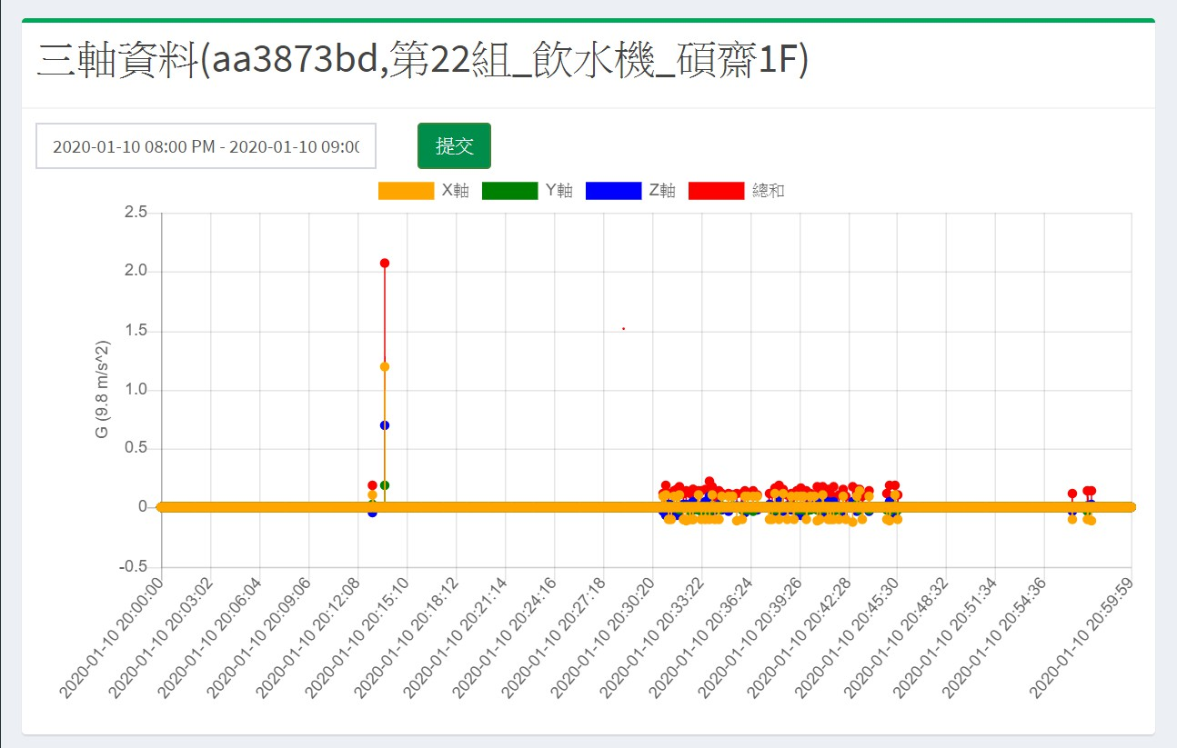
LoRa Application-實驗數據

Slide 16
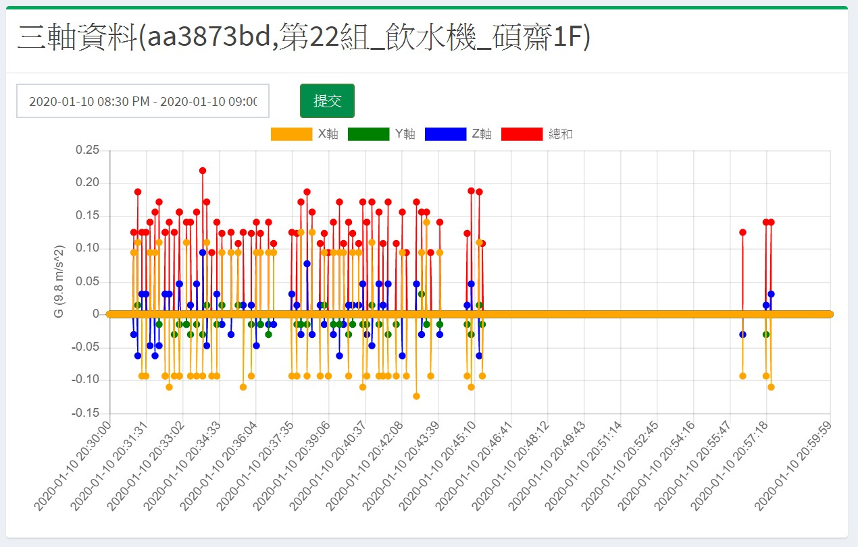
LoRa Application-實驗數據

Slide 17
LoRa Application-實驗新知
學會了html, javasripct以及CSS程式語言
從助教的samplecode了解如何利用postman取得token來獲取資料。
認識LoRa以及femto等厲害的通訊工具
學會如何與組員有效的分工合作

Slide 18
LoRa Application-組員分工
湯睿哲:網頁、報告
徐浩庭:ppt、報告
孫嘉沂:網頁排版擬定
黃溢賢:資料與數據分析、網頁buildchart
黃瀅嘉:資料與數據分析

Slide 19
LoRa Application-Ending
Thanks for your attention!

